Slide 1
Universidad Nacional de La Matanza
Introducción a Jetpack Compose

Slide 2
Agenda
Repaso
Estado
Animaciones
Demo

Slide 3
ƒ(estado) → interfaz gráfica

Slide 4
@Composable
Función que emite widgets a la vista.
No depende de los Views tradicionales de Android.
Debe pensarse como un feature del lenguaje.

Slide 5
Estado

Slide 6
State
¿De qué hablamos cuando hablamos del estado de una aplicación?
Flujo de datos unidireccional (state-hoisting)
Simplifica la arquitectura.
Top-down: Los @Composables reciben los objetos que renderizan.
Bottom-up: Los eventos que ocurren en un @Composables deben ser delegados a quien los invocó.
Single source of truth.
Estos patrones/soluciones atacan problemas complejos: facilidad para probar los componentes, encapsulamiento del estado, consistencia.
ViewModels y LiveData: observeAsState.

Slide 7
Animaciones

Slide 8
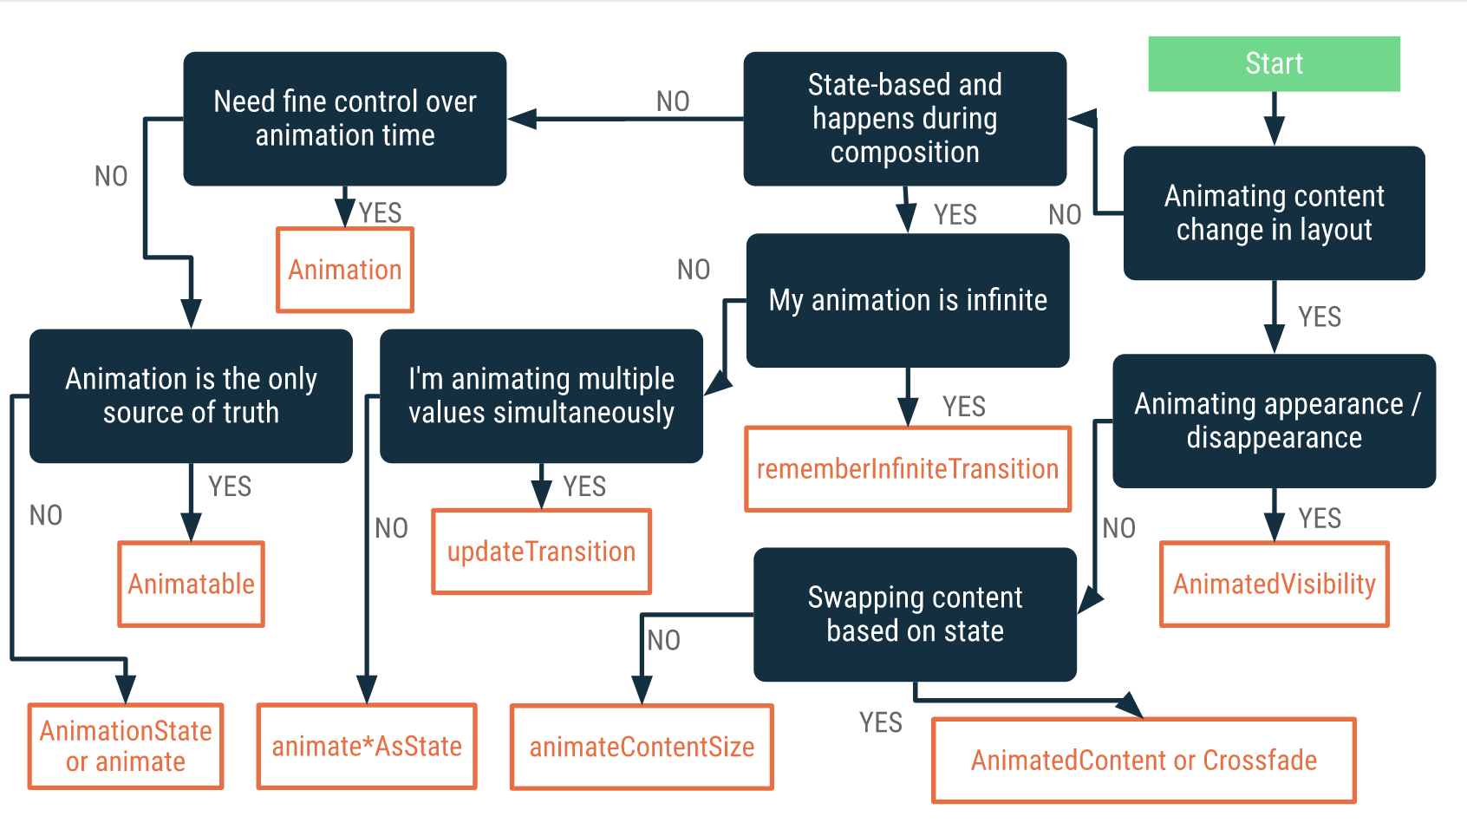
Animaciones
Existen múltiples APIs en Android para animar Views.
Jetpack Compose introduce su propia API.

Slide 9
¿Preguntas?

Slide 10
Links útiles
Animaciones: https://developer.android.com/jetpack/compose/animation
Compose pathway: https://developer.android.com/courses/pathways/compose
Proyecto de ejemplo: https://github.com/facundomr/plants-catalog-compose

Slide 11
Fin

